Slide 1
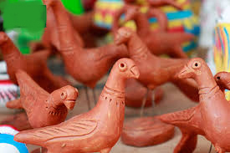
স্বাগতম

Slide 2
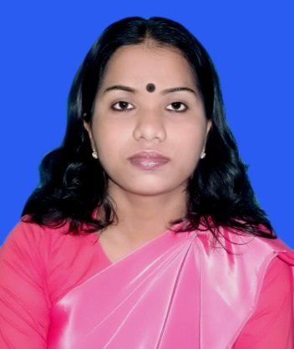
শিক্ষক পরিচিতি
মোছাঃ মৌসুমী বেগম
সহকারি শিক্ষক
পীরগাছা মডেল সরকারি প্রাথমিক বিদ্যালয়
পীরগাছা , রংপুর ।

Slide 3
পাঠ পরিচিতি
বিষয়ঃ বাংলা
শ্রেণিঃ পঞ্চম
পাঠের শিরোনামঃ শখের মৃৎশিল্প।
পাঠ্যাংশঃ গ্রামের নাম.........খুবই সুন্দর।
সময়ঃ ৪০ মিনিট

Slide 4
শিখনফল
এই পাঠ শেষে শিক্ষার্থীরা-
১। পাঠ্যাংশটি সাবলীলভাবে পড়তে পারবে।
২। পাঠে ব্যবহৃত যুক্তব্যঞ্জন সংবলিত শব্দ সঠিক উচ্চারণে পড়তে পারবে।
৩। পাঠ সংশ্লিষ্ট প্রশ্নের উত্তর লিখতে পারবে ।

Slide 5
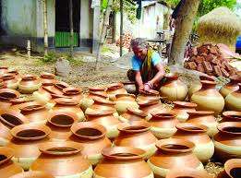
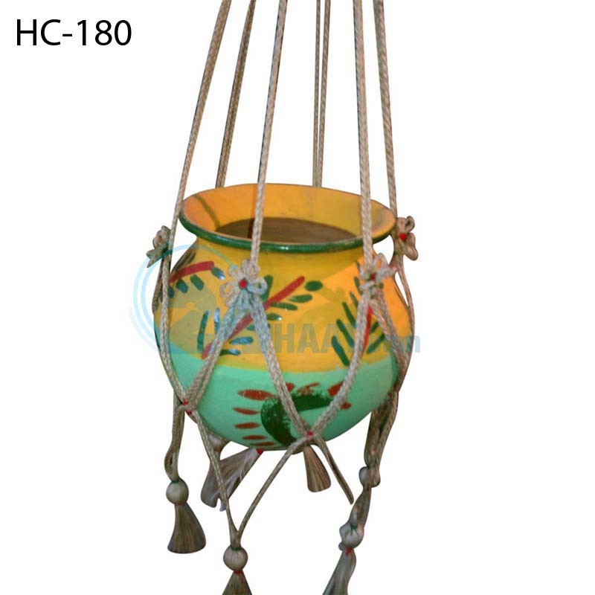
ছবিতে কি দেখা যাচ্ছে?

Slide 6
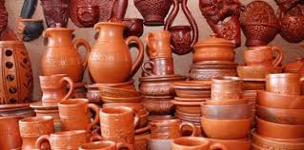
শখের মৃৎশিল্প

Slide 7
শিক্ষকের পাঠ

Slide 8
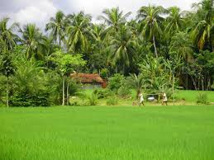
গ্রামের নাম আনন্দপুর।মামার বাড়ি। কথায় আছে মামার বাড়ি রসের হাঁড়ি।আসলেই তাই। পড়া নেই,বাধা নেই,যেখানে খুশি ঘুরে বেড়াও, যা খুশি খাও। এই তো মামার বাড়ি। মামার বাড়ি গিয়ে বৈশাখী মেলায় যাই।

Slide 9
যে হাঁড়িতে শখের বা পছন্দের জিনিস রাখা হয় তাকে শখের হাঁড়ি বলে। মেলায় আরও পাওয়া যায় মাটির পুতুল,ঘোড়া,বাসন-কোসন,নানা ধরনের খেলনাসহ আরও অনেক কিছু।

Slide 10
শিক্ষার্থীর পাঠ

Slide 11
শব্দার্থ
শখ =মনের ইচ্ছা ।
নকশা = রেখা দিয়ে আঁকা ছবি।
টেরাকোটা= পোড়া মাটির জিনিস।

Slide 12
যুক্তব্যাঞ্জণ
আনন্দ
ন্দ
ন + দ
শিল্প
ল্প
ল+প
স্তূপ
স্ত
স+ত
গন্ধ
ন্ধ
ন+ধ

Slide 13
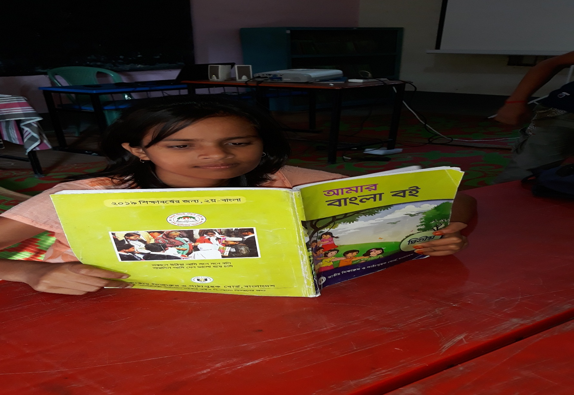
শিক্ষার্থীর পাঠ

Slide 14
দলীয় কাজ

Slide 15
দলঃ নকশা
প্রশ্নের উত্তর লিখঃ
ক) মৃৎশিল্প কী?
উত্তরঃ মাটি দ্বারা তৈরি শিল্পকে মৃৎশিল্প বলে।
খ) মৃৎশিল্পের জন্য কোন ধরনের মাটি প্রয়োজন?
উত্তরঃ এঁটেল মাটি।

Slide 16
দলঃ টেরাকোটা
যুক্তবর্ণ ভেঙ্গে লিখঃ
ন্দ=
ল্প=
ন্ধ=
ন+দ
ল+প
ন+ধ

Slide 17
দলঃ টেপা পুতুল
১। শখের হাঁড়ি কি রকম লিখ।
২। মেলায় কি কি জিনিস পাওয়া যায় লিখ।

Slide 18
মূল্যায়ন
প্রশ্নের উত্তর বলঃ
ক) মাটি দিয়ে কী কী তৈরি হয়?
উত্তরঃ হাঁড়ি,কলসি,পুতুল ইত্যাদি।
খ)পাঠে কী কী যুক্তব্যাঞ্জন আছে?
উত্তরঃ ন্দ,ল্প ন্ধ।
গ)মৃৎশিল্প সম্পর্কে ২-টি বাক্য বল।
১ ) মাটির তৈরি শিল্পকর্মকে আমরা বলি মাটির শিল্প।
২) কুমোররা মৃৎশিল্প তৈরি করেন।

Slide 19
বাড়ির কাজ
আজকের শেখা নতুন শব্দগুলি দিয়ে বাক্য তৈরি করে নিয়ে আসবে।

Slide 20
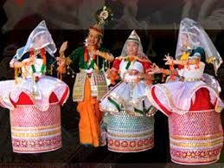
ধন্যবাদ।

